Slide 1
학사관리시스템
Academic Management System
오민아

Slide 2
제작 환경
JDK 1.8
Eclipse 2022-03
OracleXE 21c
DBeaver

Slide 3
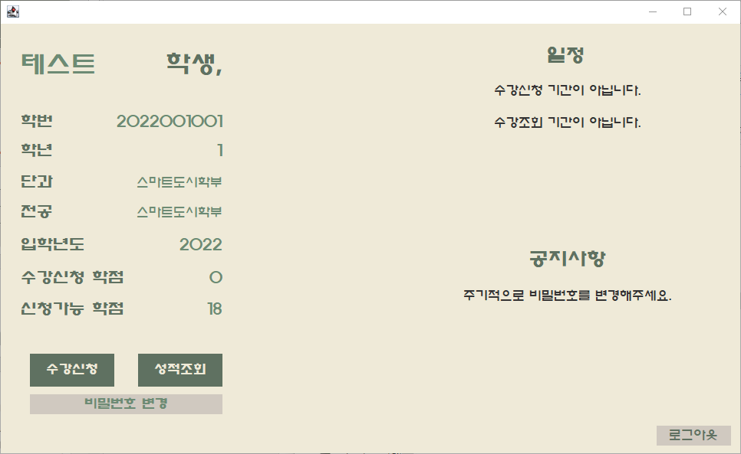
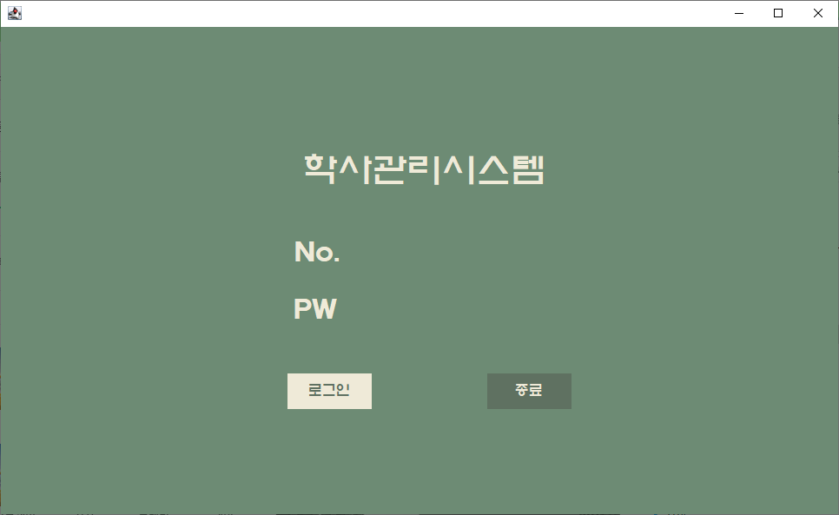
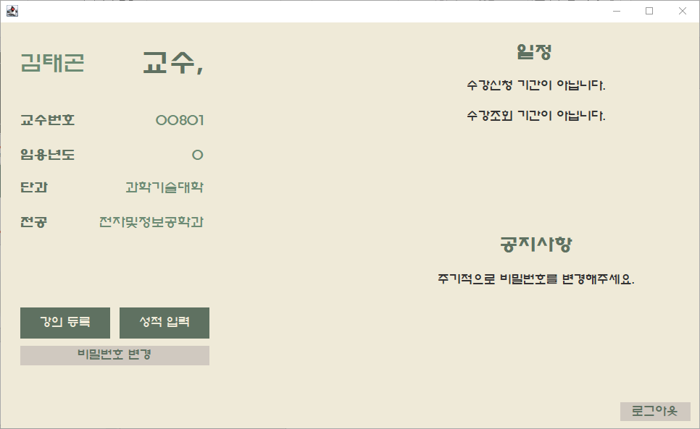
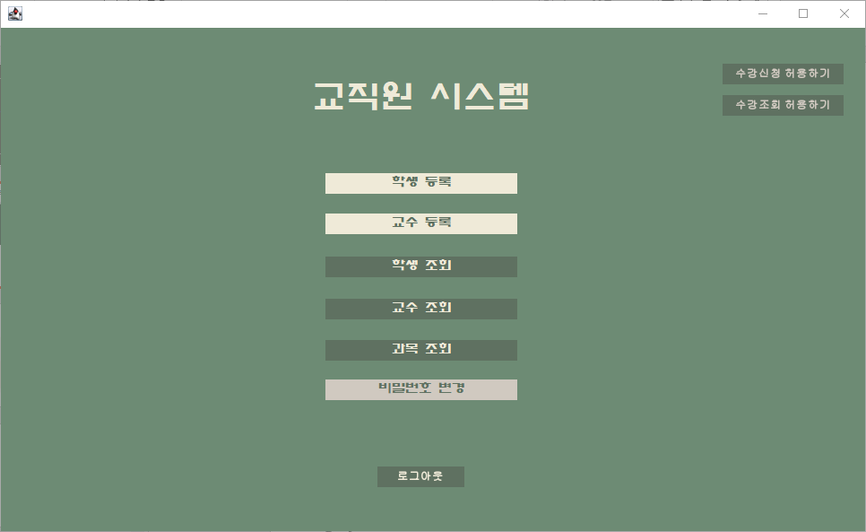
User Interface Design
Student Main Page
Student_Main.java
Professor Main Page
Professor_Main.java
Main Page
Login.java
Staff Main Page
Staff_Main.java
로그인시 직업별로 부여된 고유번호를 DB에서 조회해 직업에 맞는 페이지로 연동됨.

Slide 4
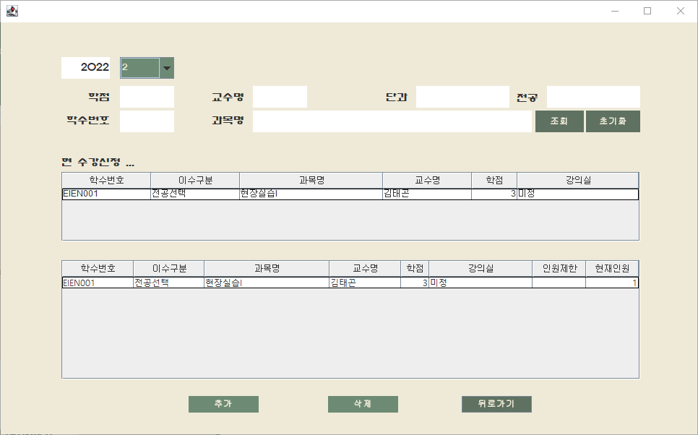
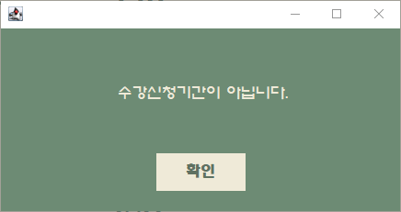
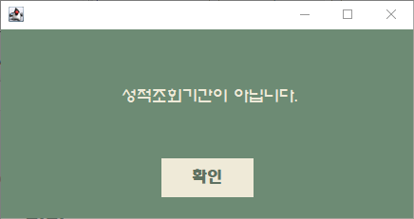

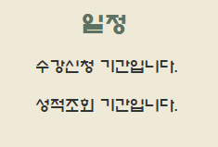
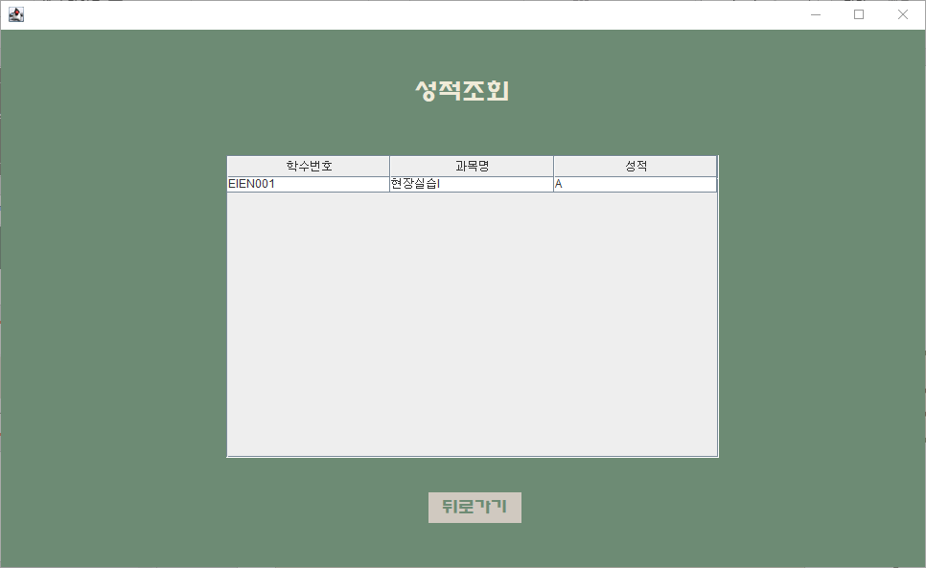
수강신청
Student_Enroll_Register.java
Student Main Page
Student_Main.java
교직원이 설정한 일정에 따라 일정의 라벨값이 변화하고,
수강신청 및 성적조회 창을 제어할 수 있는 시스템 기능 보유
성적조회
Student_Grade.java

Slide 5
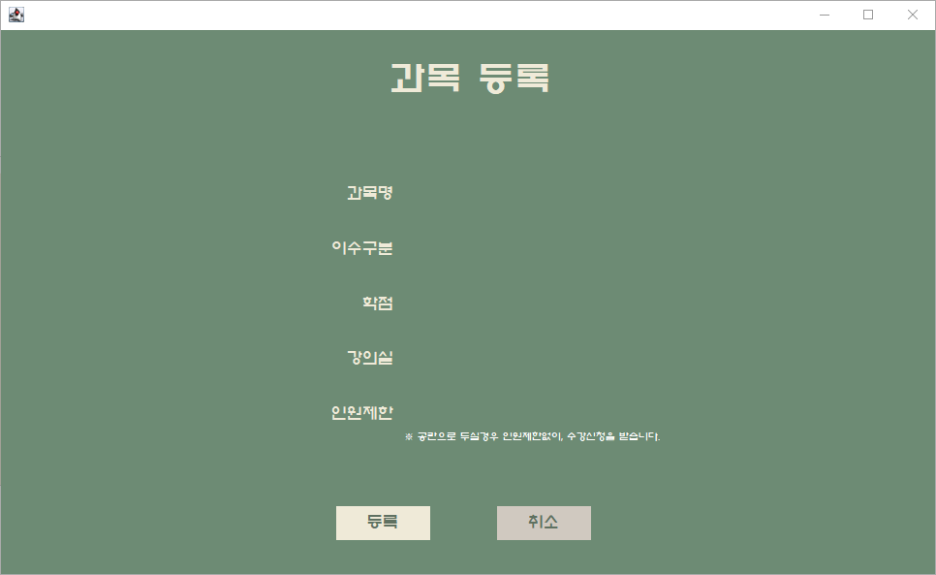
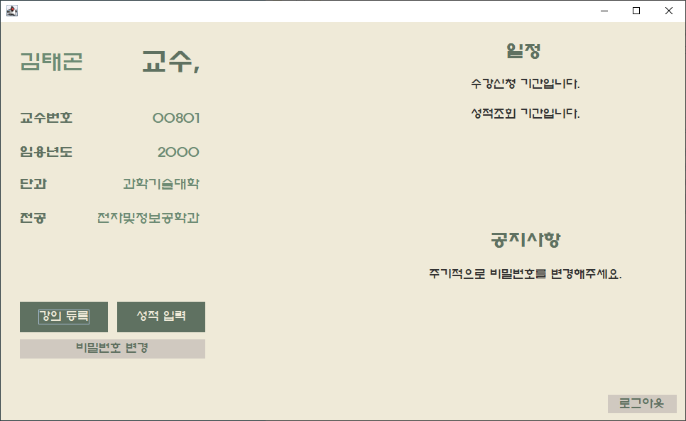
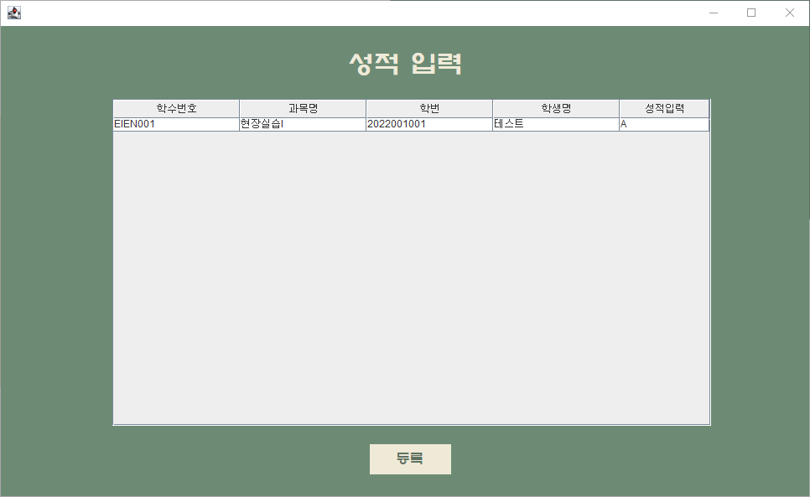
과목등록
Professor_Enter_Lecture.java
인원제한을 공란일 경우, 인원제한 없이 수강신청이 가능하도록 설계
성적입력
Professor Main Page
Professor_Enter_Grade.java
Professor_Main.java
학생의 일정을 파악할 수 있고,
강의 등록 및 성적 입력 기능을 보유
‘성적입력’ 열에 성적 입력 시, DB에 즉시 반영

Slide 6
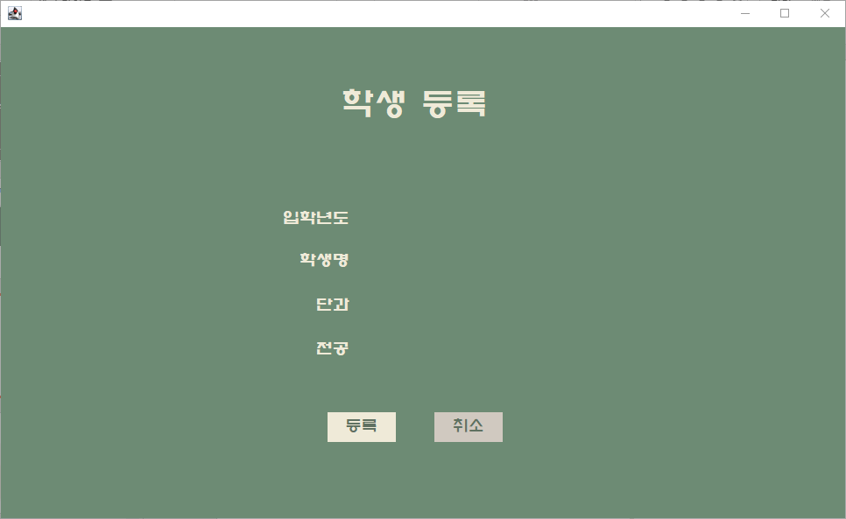
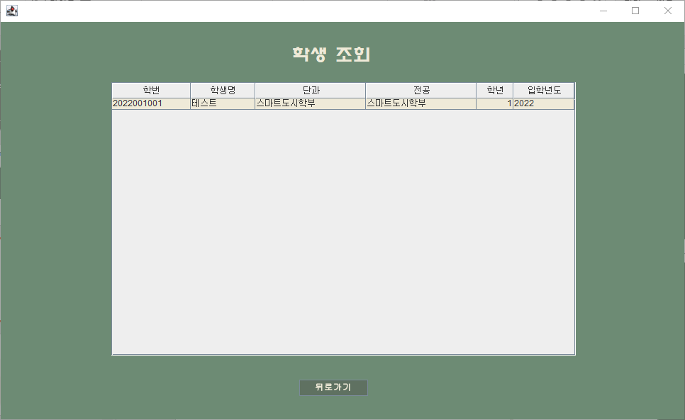

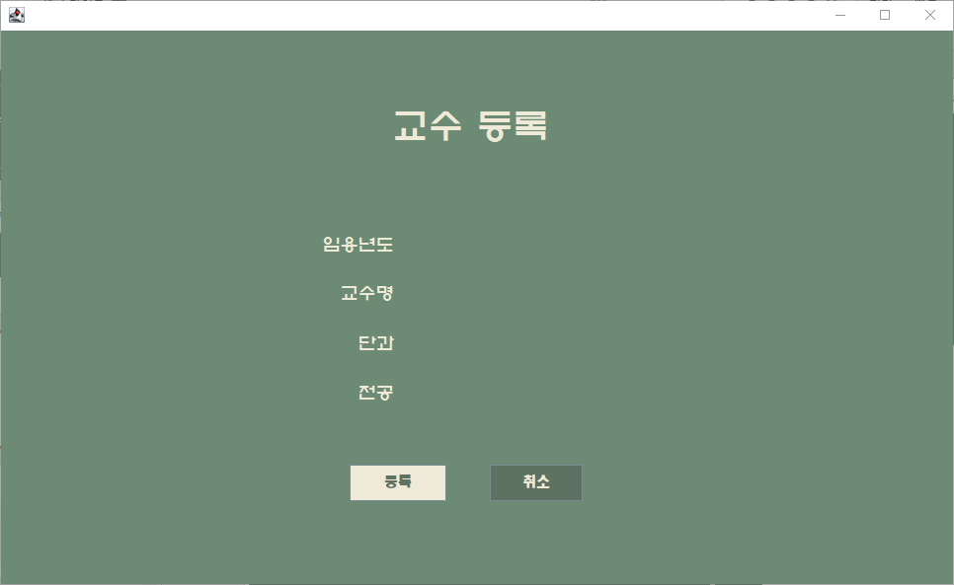
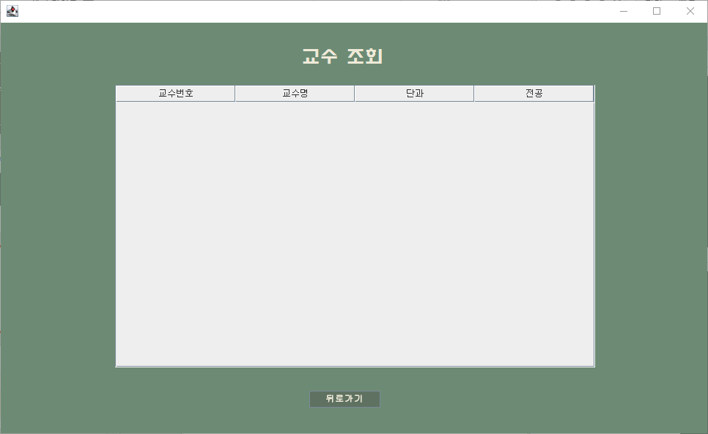
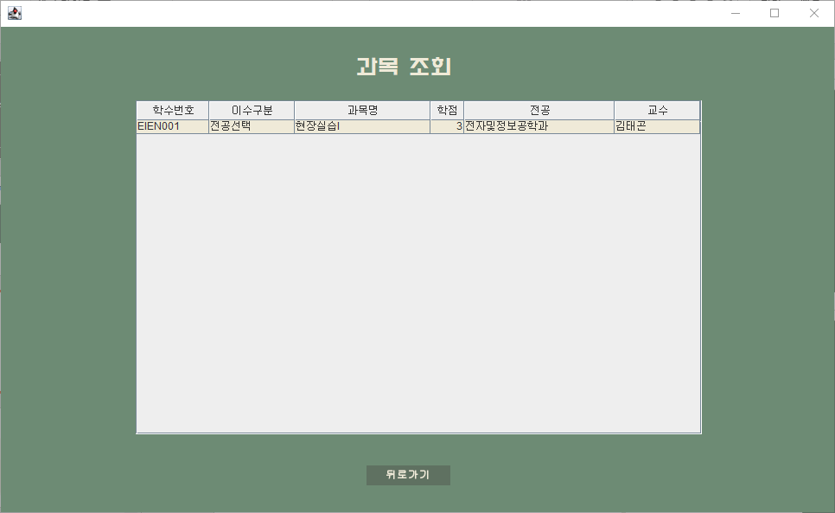
학생 등록
Staff_Enroll_Student.java
학생 조회
Staff_Inquiry_Student.java
교수 등록
Staff_Enroll_Professor.java
Staff Main Page
Staff_Main.java
DB 입력 및 조회 기능을 보유
학사일정 관리 기능 보유
교수 조회
Staff_inquiry_Professor.java
과목 조회
Staff_Inquiry_Lecture.java

Slide 7
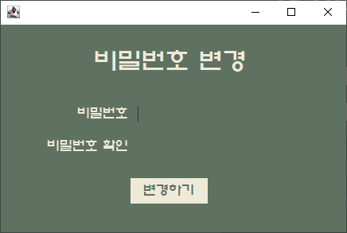
공통 기능
학생 및 교수 등록 시 비밀번호로 강제 설정된 ‘1234’를
추후에 변경할 수 있는 기능 추가
비밀번호 변경
ChangePassword.java

Slide 8

UseCase Diagram
비밀번호 변경
Database
<<include>>
MEMBER
수강신청
<<include>>
로그인
LECTURE
REGISTER
<<include>>
성적조회
학생

Slide 9
UseCase Diagram
비밀번호 변경
Database
<<include>>
MEMBER
과목등록
<<include>>
로그인
LECTURE
REGISTER
<<include>>
성적입력
교수

Slide 10
UseCase Diagram
비밀번호 변경
과목조회
<<include>>
<<include>>
Database
학생조회
MEMBER
<<include>>
로그인
LECTURE
<<include>>
교수조회
STUDENT
<<include>>
PROFESSOR
교직원
<<include>>
교수등록
학생등록

Slide 11
E-R Diagram
STAFF
ID
NAME ENROLL
STUDENT
ID
NAME COLLEGE MAJOR GRADE ENROLL CREDIT
REGISTER
STUID LECID STUNAME LECNAME GRADE
MEMBER
ID
NAME ROLL PW
SCHEDULER
ENTER INQUIRY
LECTURE
ID
COM NAME CREDIT ROOM YEAR SEMESTER COLLEGE MAJOR PROFESSOR LIMIT CURRENT
MAJOR
ID
COLLEGE MAJOR CODE
PROFESSOR
ID
NAME COLLEGE MAJOR ENROLL

Slide 12
Sequence Diagram (Student)
Student
ChangePW
성적조회
수강신청
비밀번호 변경 요청
변경 결과 true/false 반환
성적조회 요청
성적 데이터 반환
수강 신청 요청
신청 결과 true/false 반환

Slide 13
Sequence Diagram (Professor)
Professor
ChangePW
과목등록
성적입력
비밀번호 변경 요청
변경 결과 true/false 반환
과목 등록 요청
등록 결과 true/false 반환
성적 입력 요청
입력 결과 true/false 반환

Slide 14
Sequence Diagram (Staff)
Staff
ChangePW
과목조회
학생조회
교수조회
학생등록
교수등록
비밀번호 변경 요청
변경 결과 반환
과목 조회 요청
과목 데이터 반환
학생 조회 요청
학생 데이터 반환
교수 조회 요청
교수 데이터 반환
학생 등록 요청
등록 결과 반환
교수 등록 요청
등록 결과 반환

Slide 15
Class Diagram (Login)
MemberDao
(+) list(MemberVo) : int
MemberVo
(-) id : String (-) pw : String (-) roll : String (-) name : String
(+) getId() : String (+) getName() : String (+) getRoll() : String (+) getPw() : String
StudentVoW
(-) id : String (-) name : String (-) college : String (-) major : String (-) grade : int (-) enroll : int (-) credit : int
(+) getId() : String (+) getName() : String (+) getMajor() : String (+) getEnroll() : Int (+) getCredit() : Int
Staff_Main
Professor_Main
Login
ProfessorVo
(-) id : String (-) name : String (-) college : String (-) major : String (-) enroll : int
(+) getId() : String (+) getName() : String (+) getCollege() : String (+) getMajor() : String (+) getEnroll() : String
Alert
Student_Main

Slide 16
Class Diagram (Student_Main)
ChangePassword
Alert
Login
StudentVo
(-) id : String (-) name : String (-) college : String (-) major : String (-) grade : int (-) enroll : int (-) credit : int
(+) getId() : String (+) getName() : String (+) getMajor() : String (+) getEnroll() : Int (+) getCredit() : Int
EtcDao
(+) inquiry(String, String) : int (+) returnMajor(String) : String (+) registerLecInquiry(String) : Object[][] (+) registerInterest(String, String) (+) interestInquiry(String) : Object[][] (+) removeInterest(String, String) (+) changePassword(String,String) (+) returnGrade(String) : Object[][] (+) allLecture() : Object[][] (+) setEnter(boolean) (+) getEnter() : boolean (+) setInquiry(String) (+) getInquiry() : boolean
Student_Main
Student_Grade
Student_Enroll_Register

Slide 17
Class Diagram (Staff_Main)
Staff_Enroll_Professor
Login
Staff_Enroll_Student
ChangePassword
Staff_Main
Staff_Inquiry_Lecture
Staff_Inquiry_Student
Staff_Inquiry_Professor

Slide 18
Class Diagram (Professor_Main)
Professor_Enter_Grade
Login
EtcDao
(+) inquiry(String, String) : int (+) returnMajor(String) : String (+) registerLecInquiry(String) : Object[][] (+) registerInterest(String, String) (+) interestInquiry(String) : Object[][] (+) removeInterest(String, String) (+) changePassword(String,String) (+) returnGrade(String) : Object[][] (+) allLecture() : Object[][] (+) setEnter(boolean) (+) getEnter() : boolean (+) setInquiry(String) (+) getInquiry() : boolean
ProfessorVo
(-) id : String (-) name : String (-) college : String (-) major : String (-) enroll : int
(+) getId() : String (+) getName() : String (+) getCollege() : String (+) getMajor() : String (+) getEnroll() : String
Professor_Main
ChangePassword
Professor_Enter_Lecture

Slide 19
Class Diagram (Student)
EtcDao
(+) inquiry(String, String) : int (+) returnMajor(String) : String (+) registerLecInquiry(String) : Object[][] (+) registerInterest(String, String) (+) interestInquiry(String) : Object[][] (+) removeInterest(String, String) (+) changePassword(String,String) (+) returnGrade(String) : Object[][] (+) allLecture() : Object[][] (+) setEnter(boolean) (+) getEnter() : boolean (+) setInquiry(String) (+) getInquiry() : boolean
StudentVo
(-) id : String (-) name : String (-) college : String (-) major : String (-) grade : int (-) enroll : int (-) credit : int
(+) getId() : String (+) getName() : String (+) getMajor() : String (+) getEnroll() : Int (+) getCredit() : Int
Student_Enroll_Register
Alert
Student_Grade
Student_Main

Slide 20
Class Diagram (Professor)
Alert
EtcDao
(+) inquiry(String, String) : int (+) returnMajor(String) : String (+) registerLecInquiry(String) : Object[][] (+) registerInterest(String, String) (+) interestInquiry(String) : Object[][] (+) removeInterest(String, String) (+) changePassword(String,String) (+) returnGrade(String) : Object[][] (+) allLecture() : Object[][] (+) setEnter(boolean) (+) getEnter() : boolean (+) setInquiry(String) (+) getInquiry() : boolean
ProfessorVo
(-) id : String (-) name : String (-) college : String (-) major : String (-) enroll : int
(+) getId() : String (+) getName() : String (+) getCollege() : String (+) getMajor() : String (+) getEnroll() : String
Professor_Enter_Grade
Professor_Enter_Lecture
Professor_Main

Slide 21
Class Diagram (Staff_Enroll)
Alert
EtcDao
(+) inquiry(String, String) : int (+) returnMajor(String) : String (+) registerLecInquiry(String) : Object[][] (+) registerInterest(String, String) (+) interestInquiry(String) : Object[][] (+) removeInterest(String, String) (+) changePassword(String,String) (+) returnGrade(String) : Object[][] (+) allLecture() : Object[][] (+) setEnter(boolean) (+) getEnter() : boolean (+) setInquiry(String) (+) getInquiry() : boolean
Staff_Enroll_Student
Staff_Main
Staff_Enroll_Professor

Slide 22
Class Diagram (Staff_inquiry)
Staff_Inquiry_Lecture
EtcDao
(+) inquiry(String, String) : int (+) returnMajor(String) : String (+) registerLecInquiry(String) : Object[][] (+) registerInterest(String, String) (+) interestInquiry(String) : Object[][] (+) removeInterest(String, String) (+) changePassword(String,String) (+) returnGrade(String) : Object[][] (+) allLecture() : Object[][] (+) setEnter(boolean) (+) getEnter() : boolean (+) setInquiry(String) (+) getInquiry() : boolean
Staff_Inquiry_Student
Staff_Main
Staff_Inquiry_Professor
Alert

Slide 23
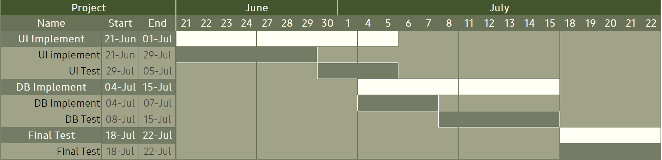
Gantt Chart

Slide 24
Thank you
Github
https://github.com/forwdevel

